Slide 1
Fully Convolutional Networks for Semantic Segmentation
2015 CVPR_UC Berkeley_ Jonathan Long
컴퓨터정보통신공학과 201813168 박주현

Slide 2
1
Segmentation
2
Fully Convolutional Networks
3
Pytorch 실습

Slide 3
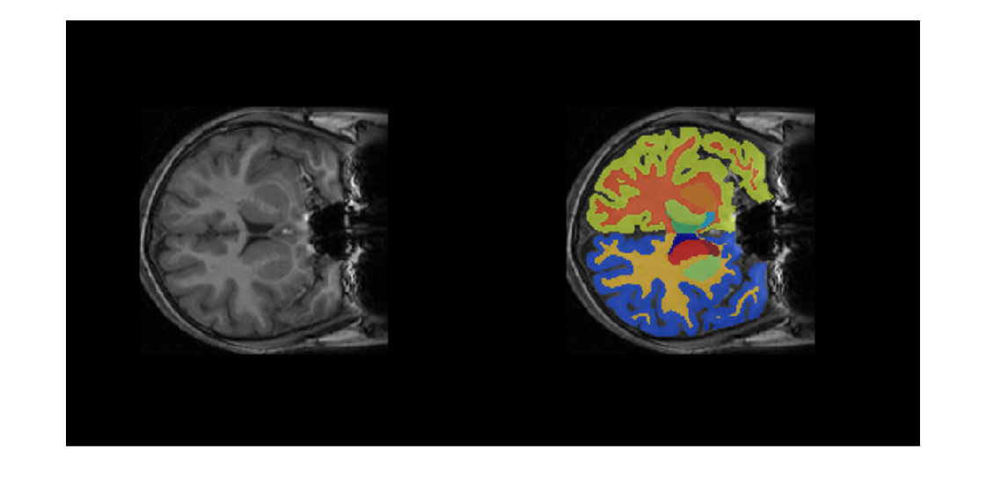
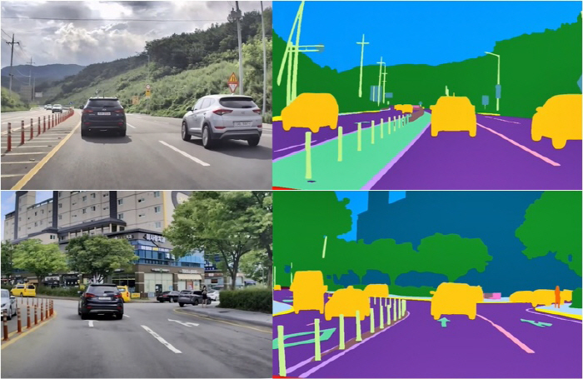
Segmentation
Segmentation 이란?
이미지의 각각의 pixel이 어떤 Class를 갖는지 분리하는 방법
이미지 내의 영역 분리가 필요한 분야에서 활용 ex) 의료영상, 자율주행 카메라

Slide 4
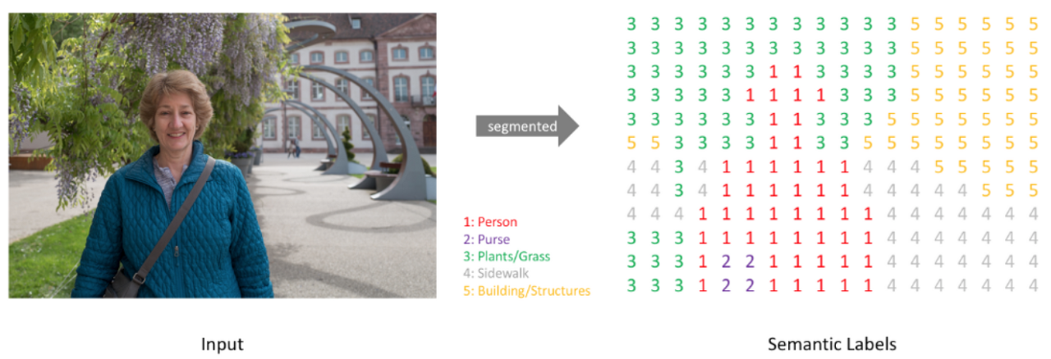
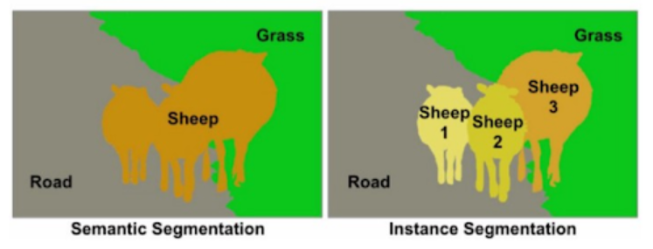
Segmentation 접근 방식
Semantic Segmentation
이미지를 픽셀 단위로 분류하는 작업, 모든 픽셀은 의미적인 Class Label로 할당
Instance Segmentation
이미지에서 객체를 픽셀 단위로 분할하고, 각 개체에 고유한 ID를 할당

Slide 5
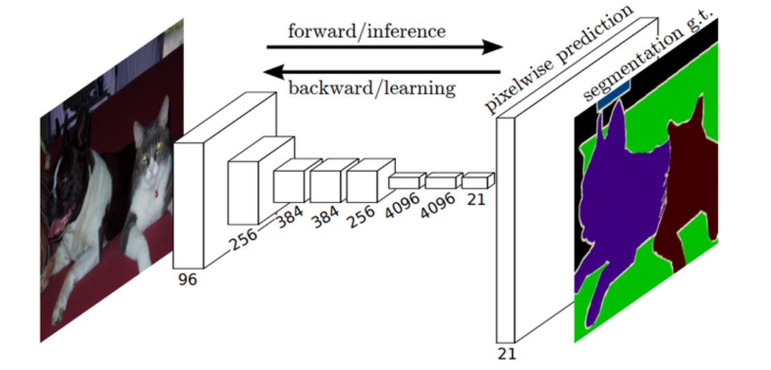
Fully Convolutional Networks(FCN)
Semantic Segmentation 수행을 위해 Image Classification에서 우수한 성능을 보인
CNN기반 모델(AlexNet, VGG16)을 목적에 맞게 변형시킨 모델
Image classification model 에서 Semantic segmentation model로 변형되는 과정
Convolutionalization, Up-Sampling, Skip architecture

Slide 6
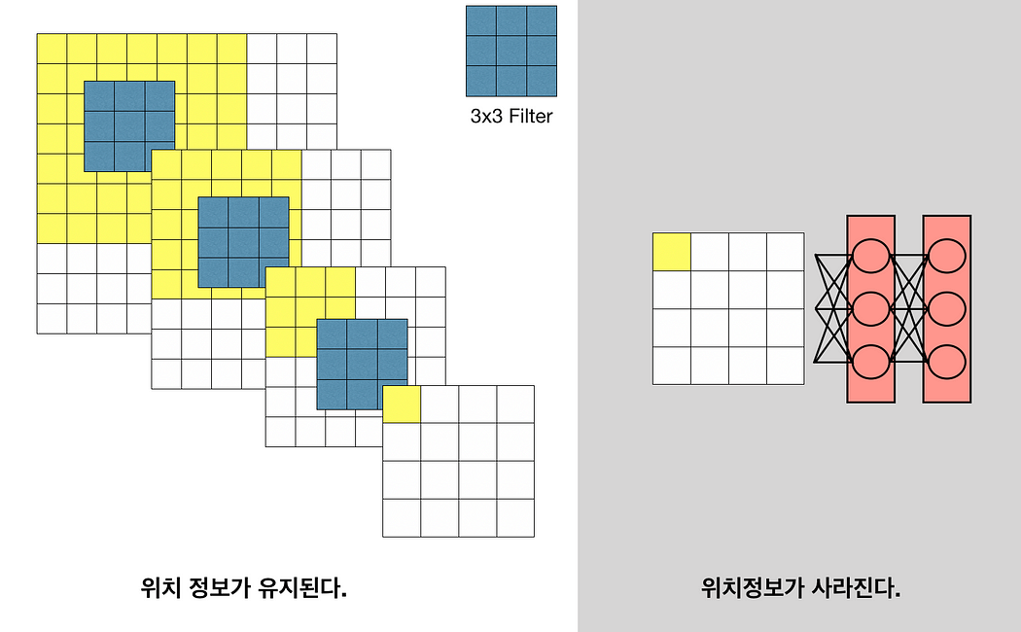
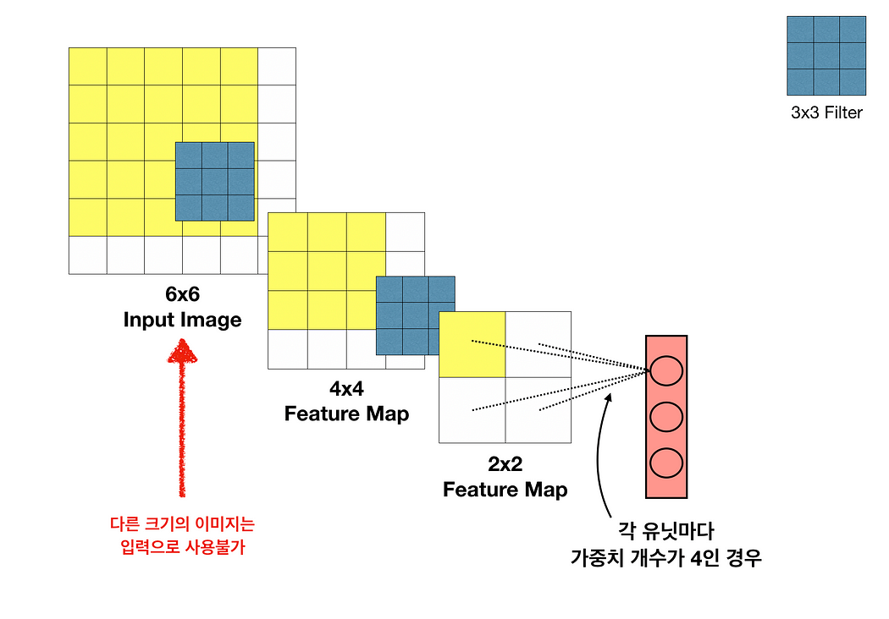
VGG16모델 구조의 한계
VGG16 모델 구조
Feature 추출을 위한 13 Convolution Layers + Class 분류를 위한 3 Fully-connected Layers
Fully-connected Layer한계
Feature Map을 flatten하는 과정에서 이미지의 위치 정보가 사라짐
Fully-connected Layer에 가중치 개수가 고정되어 있어 Input size가 고정됨

Slide 7
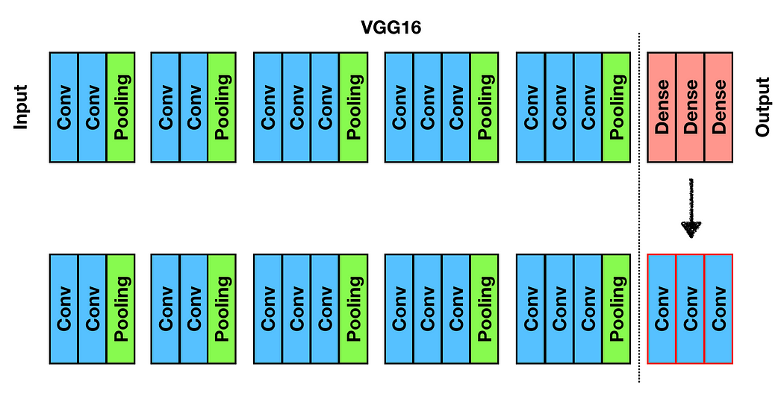
Convolutionalization
Fully–connected Layer의 한계를 보완하기 위해 Convolution Layer로 대체
5번째 pooling 연산 후 Feature Map에 1x1 Convolution Layer 적용
Convolutionalization을 통해 나온 Feature Map은 이미지의 위치 정보를 내포
이미지의 input size에 상관없이 모델 적용이 가능해짐

Slide 8
Up-Sampling
픽셀 단위 예측을 수행하기엔 FCN의 출력 Feature Map은 크기가 작아 Coarse하다
Feature Map의 크기를 입력 이미지 크기와 같은 Dense Map으로 변환
244x244
[Dense Map]
7x7
[Feature Map]

Slide 9
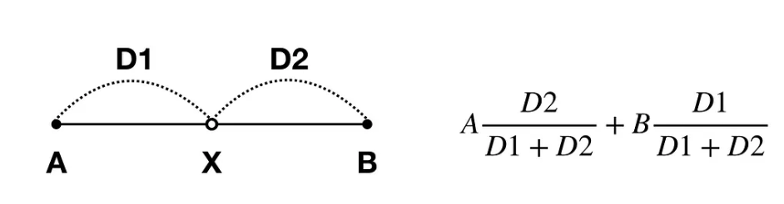
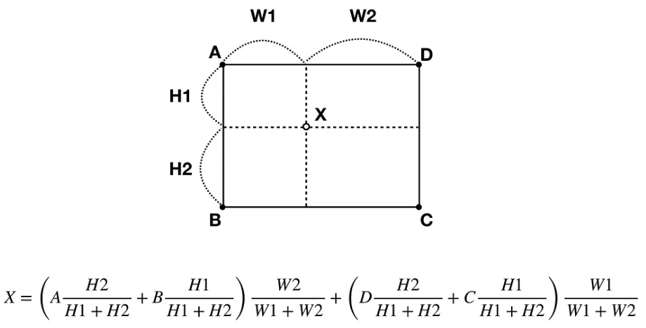
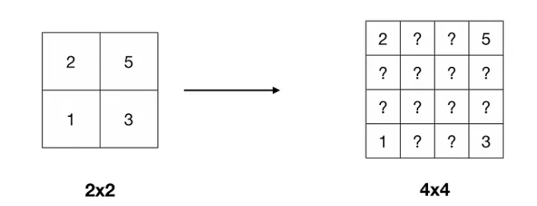
Bilinear Interpolation
Linear Interpolation
두 지점 사이의 값을 추정할 때 직관적으로 사용하는 방법
Bilinear interpolation
1차원의 Linear Interpolation을 2차원으로 확장

Slide 10
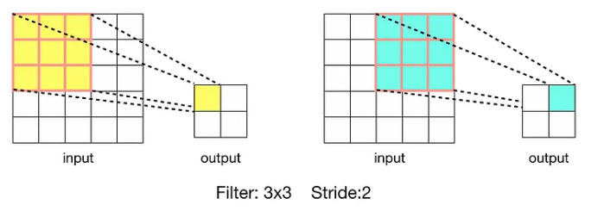
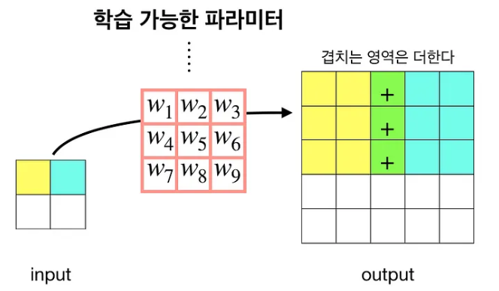
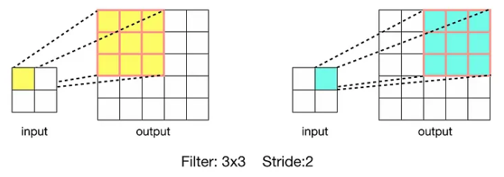
Transposed Convolution
Stride >=2인 Convolution연산은 Feature Map의 size가 줄어든다
Stride >=2인 Convolution연산을 반대로 수행하면 Feature Map의 size가 늘어난다

Slide 11
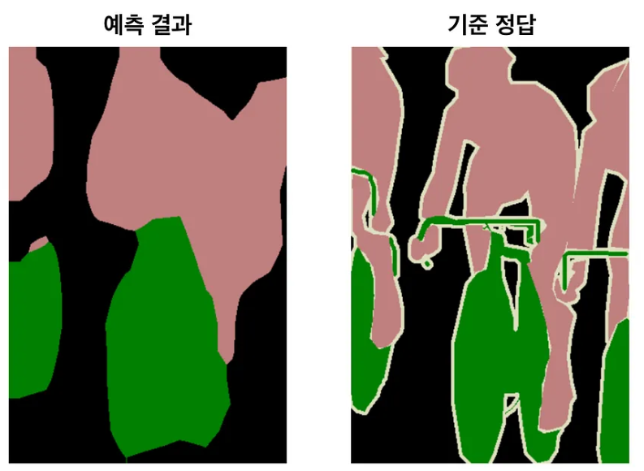
Up-Sampling
Up-Sampling을 통해 Dense Map을 도출하였지만, Feature Map의 크기가 워낙 작아
Stride =32인 Up-Sampling으로 도출된 Dense Map은 여전히 Coarse하다
정교한 Segmentation 수행을 위해 추가적인 작업이 필요

Slide 12
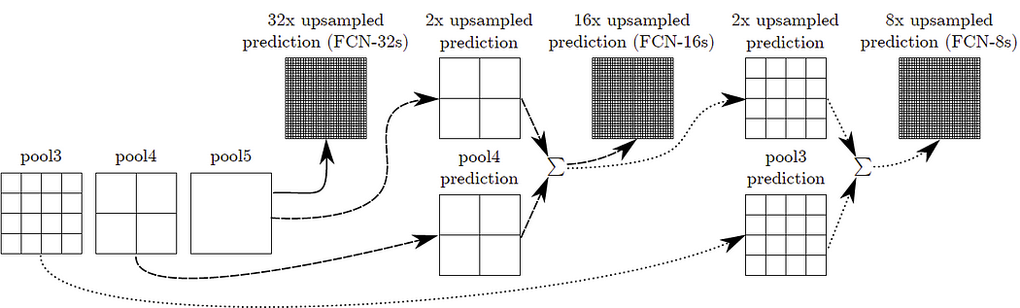
Skip Architecture
Dense Map에 깊은층의 추상적인 정보와 얕은층의 외관적인 정보를 결합하여 품질 개선

Slide 13
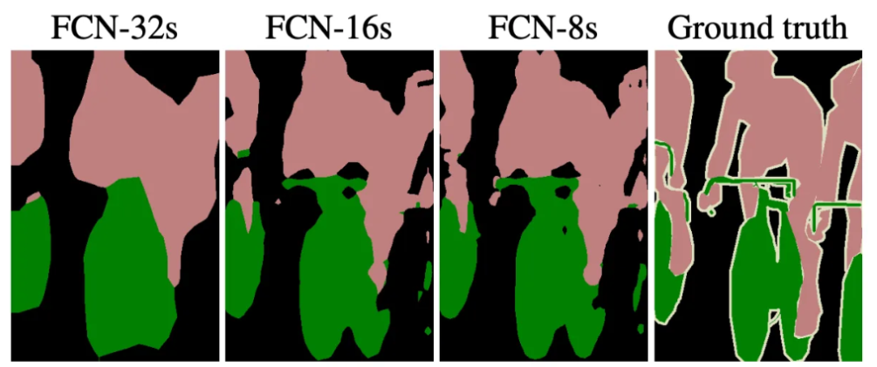
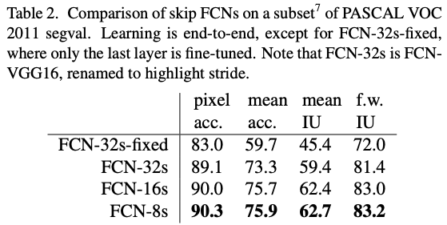
Skip Architecture 적용에 따른 결과

Slide 14
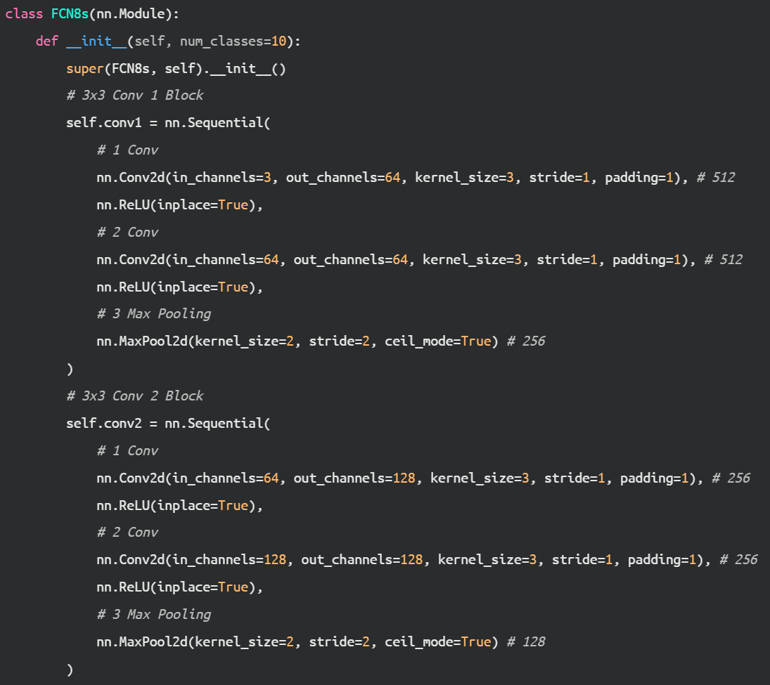
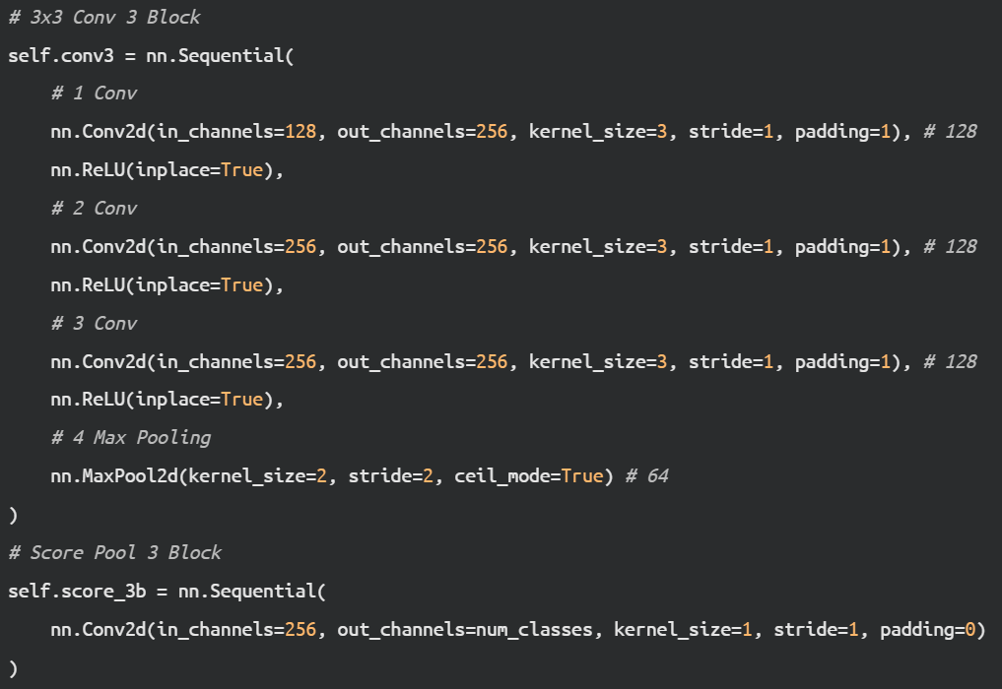
Pytorch 모델 구축

Slide 15
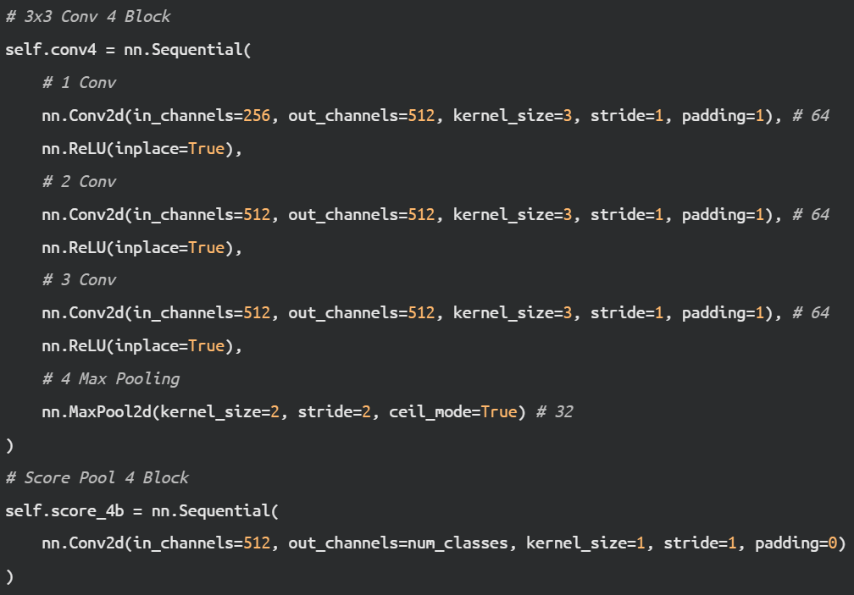
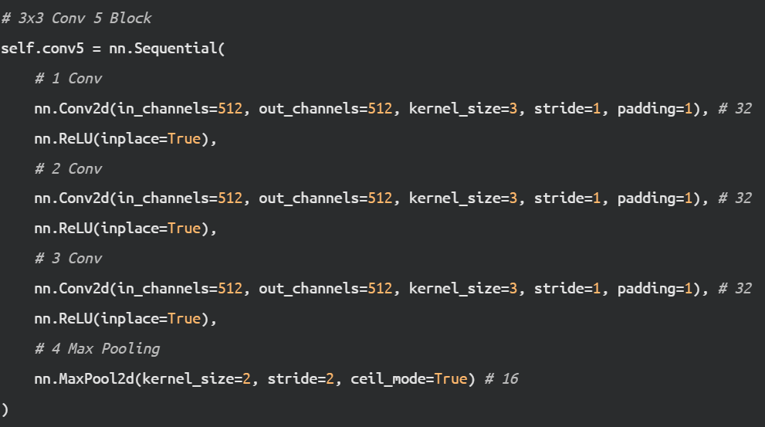
Pytorch 모델 구축

Slide 16
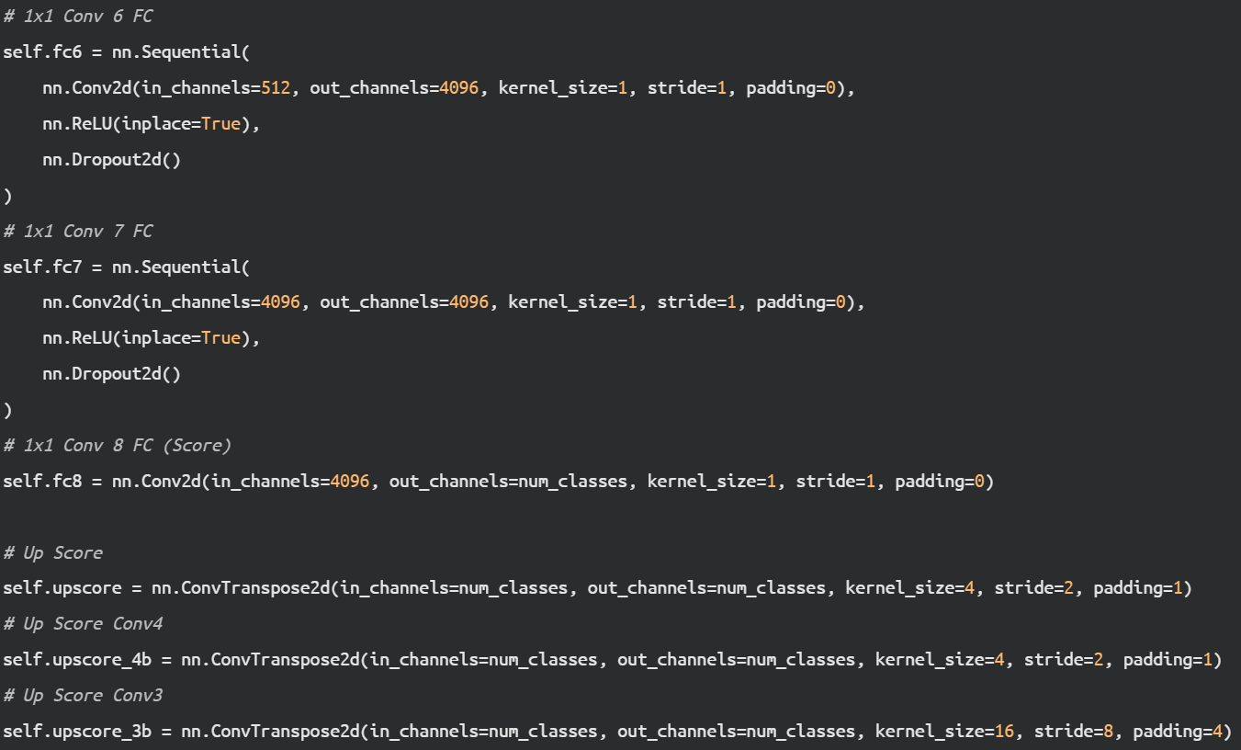
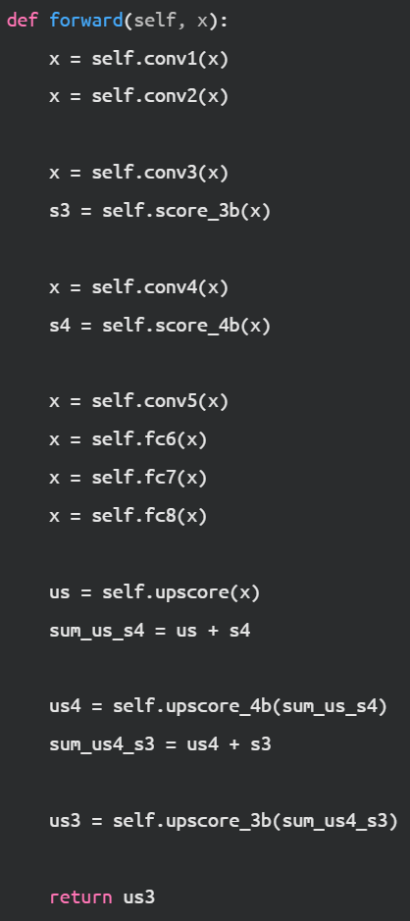
Pytorch 모델 구축

Slide 17
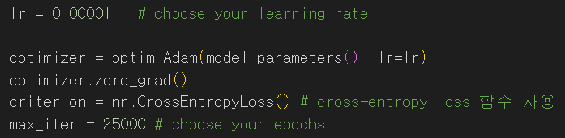
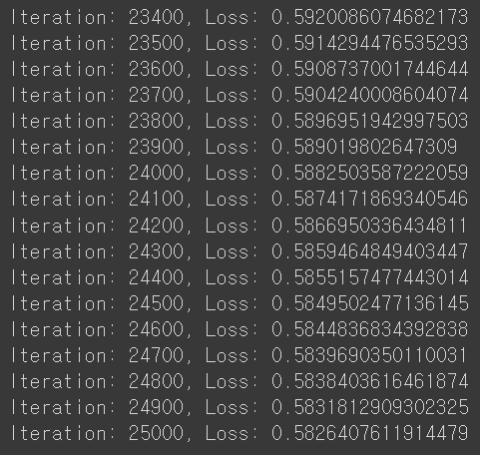
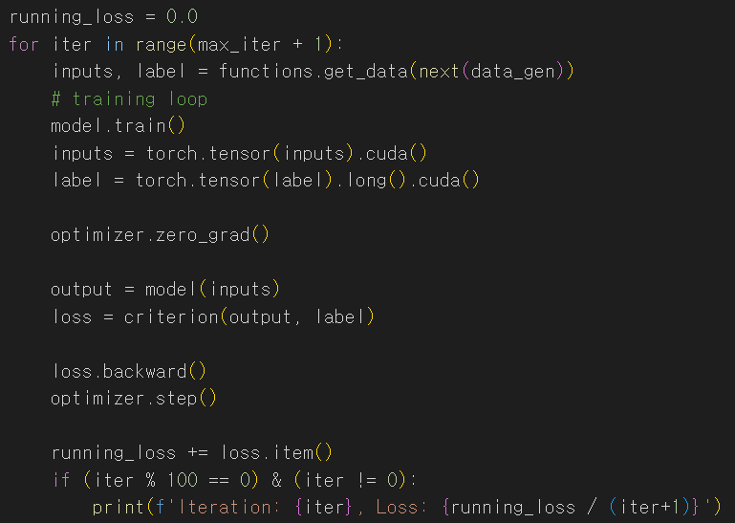
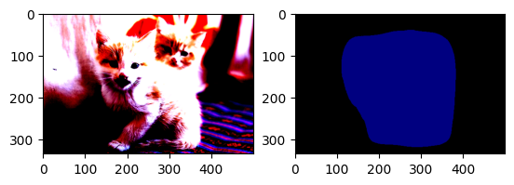
Pytorch 모델 학습

Slide 18
감사합니다

